Slide 1
TOÁN 1
Tuần 14
Bài 31: Phép trừ trong phạm vi 10 (tiếp theo) – Tiết 1

Slide 2





KHỞI ĐỘNG

Slide 3

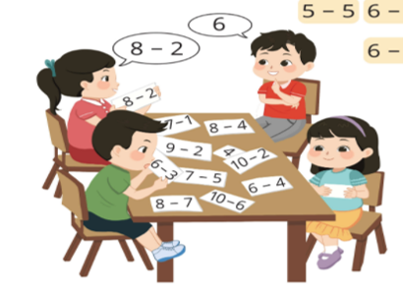


Slide 4
KHÁM PHÁ

Slide 5
1 - 1 = …
3 - 2 = …
6 - 3 = …
10 - 4 = …
10 - 6 = …
2 - 1 =…
4 - 2 =…
7 - 3 =…
5 - 5 =…
7 - 7 =…
3 - 1 =…
5 - 2 =…
8 - 3 =…
6 - 5 =…
8 - 7 =…
4 - 1 =…
6 - 2 =…
9 - 3 =…
7 - 5 =…
9 - 7 =…
5 - 1 =…
7 - 2 =…
10 - 3 =…
8 - 5 =…
10 - 7 =…
6 - 1 =…
8 - 2 =…
4 - 4 =…
9 - 5 =…
8 - 8 =…
7 - 1 =…
9 - 2 =…
5 - 4 =…
10 - 5 =…
9 - 8 =…
8 - 1 =…
10 - 2 =…
6 - 4 =…
6 - 6 =…
10 - 8 =…
9 - 1 =…
3 - 3 =…
7 - 4 =…
7 - 6 =…
9 - 9 =…
10 - 1 =…
4 - 3 =…
8 - 4 =…
8 - 6 =…
10 - 9 =…
2 - 2 =…
5 - 3 =…
9 - 4 =…
9 - 6 = …
10 - 10 =…

Slide 6
1 - 1 = 0
3 - 2 = 1
6 - 3 = 3
10 - 4 = 6
10 - 6 = 4
2 - 1 = 1
4 - 2 = 2
7 - 3 = 4
5 - 5 = 0
7 - 7 = 0
3 - 1 = 2
5 - 2 = 3
8 - 3 = 5
6 - 5 = 1
8 - 7 = 1
4 - 1 = 3
6 - 2 = 4
9 - 3 = 6
7 - 5 = 2
9 - 7 = 2
5 - 1 = 4
7 - 2 = 5
10 - 3 = 7
8 - 5 = 3
10 - 7 = 3
6 - 1 = 5
8 - 2 = 6
4 - 4 = 0
9 - 5 = 4
8 - 8 = 0
7 - 1 = 6
9 - 2 = 7
5 - 4 = 1
10 - 5 = 5
9 - 8 = 1
8 - 1 = 7
10 - 2 = 8
6 - 4 = 2
6 - 6 = 0
10 - 8 = 2
9 - 1 = 8
3 - 3 = 0
7 - 4 = 3
7 - 6 = 1
9 - 9 = 0
10 - 1 = 9
4 - 3 = 1
8 - 4 = 4
8 - 6 = 2
10 - 9 = 1
2 - 2 = 0
5 - 3 = 2
9 - 4 = 5
9 - 6 = 3
10 - 10 = 0

Slide 7

1 - 1 = 0
2 - 1 = 1
3 - 1 = 2
4 - 1 = 3
5 - 1 = 4
6 - 1 = 5
7 - 1 = 6
8 - 1 = 7
9 - 1 = 8
10 - 1 = 9
2 - 2 = 0
3 - 2 = 1
4 - 2 = 2
5 - 2 = 3
6 - 2 = 4
7 - 2 = 5
8 - 2 = 6
9 - 2 = 7
10 - 2 = 8
3 - 3 = 2
4 - 3 = 1
5 - 3 = 2
6 - 3 = 3
7 - 3 = 4
8 - 3 = 5
9 - 3 = 6
10 - 3 = 7
4 - 4 = 0
5 - 4 = 1
6 - 4 = 2
7 - 4 = 3
8 - 4 = 4
9 - 4 = 5
10 - 4 = 6
5 - 5 = 0
6 - 5 = 1
7 - 5 = 2
8 - 5 = 3
9 - 5 = 4
10 - 5 = 5
6 - 6 = 0
7 - 6 = 1
8 - 6 = 2
9 - 6 = 3
10 - 6 = 4
7 - 7 = 0
8 - 7 = 1
9 - 7 = 2
10 - 7 = 3
8 - 8 = 0
9 - 8 = 1
10 - 8 = 2
9 - 9 = 0
10 - 9 = 1
10 - 10 = 0

Slide 8


1 - 1 = 0
2 - 1 = 1
3 - 1 = 2
4 - 1 = 3
5 - 1 = 4
6 - 1 = 5
7 - 1 = 6
8 - 1 = 7
9 - 1 = 8
10 - 1 = 9
2 - 2 = 0
3 - 2 = 1
4 - 2 = 2
5 - 2 = 3
6 - 2 = 4
7 - 2 = 5
8 - 2 = 6
9 - 2 = 7
10 - 2 = 8
3 - 3 = 2
4 - 3 = 1
5 - 3 = 2
6 - 3 = 3
7 - 3 = 4
8 - 3 = 5
9 - 3 = 6
10 - 3 = 7
4 - 4 = 0
5 - 4 = 1
6 - 4 = 2
7 - 4 = 3
8 - 4 = 4
9 - 4 = 5
10 - 4 = 6
5 - 5 = 0
6 - 5 = 1
7 - 5 = 2
8 - 5 = 3
9 - 5 = 4
10 - 5 = 5
6 - 6 = 0
7 - 6 = 1
8 - 6 = 2
9 - 6 = 3
10 - 6 = 4
7 - 7 = 0
8 - 7 = 1
9 - 7 = 2
10 - 7 = 3
8 - 8 = 0
9 - 8 = 1
10 - 8 = 2
9 - 9 = 0
10 - 9 = 1
10 - 10 = 0

Slide 9
LUYỆN TẬP

Slide 10
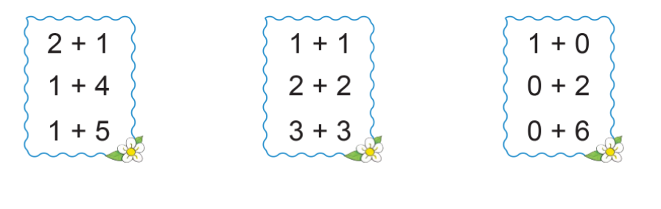
1
Tính nhẩm :
5
5
6
2
3
6
7 - 2 = …..
8 - 6 = …..
9 - 7 = …..
10 - 5 = …..
6 - 3 = …..
10 - 6 = …..
8 - 2 = …..
9 - 3 = …..
7 - 4 = …..
2
4
3

Slide 11
VẬN DỤNG

Slide 12
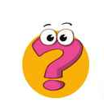


Kể các tình huống trong thực tế liên quan đến phép trừ trong phạm vi 10 :
? ? ?

Slide 13


NÔNG TRẠI
CỦA TÔI

Slide 14

Cách chơi :
Ấn vào số để ra câu hỏi, ấn vào màn hình để ra câu trả lời.
Ấn vào chữ “ Trở về”, sau đó ấn vào con vật tương ứng với số đã chọn để con vật xuất hiện trong nông trại.

Slide 15
























Slide 16

Số bé nhất có 1 chữ số là số nào?
Số 0

Slide 17
10 - …= 5 ?
10 – 5 = 5

Slide 18
7 – 3 = … ?
7 – 3 = 4

Slide 19
8 - …. = 2 ?
8 - 6 = 2

Slide 20
5 < …< 7. Số điền vào dấu … là?
Số 6

Slide 21
3 = ….. - 7 ?
3 = 10 - 7

Slide 22







Tạm biệt và hẹn gặp lại!

Slide 23
Hoc10 chúc các em học tốt!

